Slide 1

SAE 501 Analyse et Conception d’un outil décisionnel
Kiran Derennes | Ifig Le Gonidec | Clémence Legendre | Mattéo Rouanne

Slide 2
Sommaire
Contexte
Présentation des Données
Traitement des données
Intégration des données
Développement de l’outil
Conclusion

Slide 3
Contexte
Contexte Données Traitement Intégration Outil Conclusion
Influence des facteurs socio-démographiques sur les prix du marché immobilier
Qu’est ce qui justifie l’écart de valeur foncière entre les Pays de la Loire et la Bretagne ainsi que entre leurs départements?
Modélisation d’un modèle relationnel
Intégration des données à l’aide d’un ETL
Création d’une base de données « ready to use »
Analyse des résultats sur Power BI

Slide 4



Présentation des données
Contexte Données Traitement Intégration Outil Conclusion
2 régions : Bretagne et Pays de la Loire
Données immobilier Cerema
Les données ajoutées vont de 2014 à 2024
CSP | Infrastructure sportive | Temps ensoleillement
INSEE | OpenDataSoft | INSEE
- Proportion des CSP dans les communes | Nombre de salle de sport dans les communes - Type de sport | - Temps d’ensoleillement par minutes par département

Slide 5
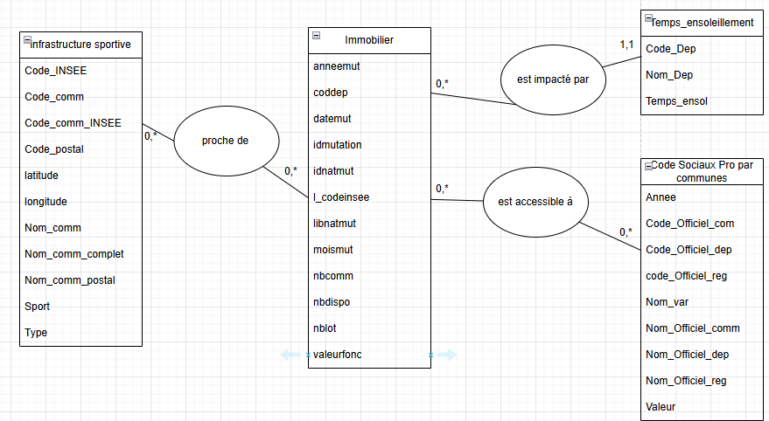
Présentation des données
Contexte Données Traitement Intégration Outil Conclusion
Schéma relationnel
Choix des variables que nous avons gardé

Slide 6
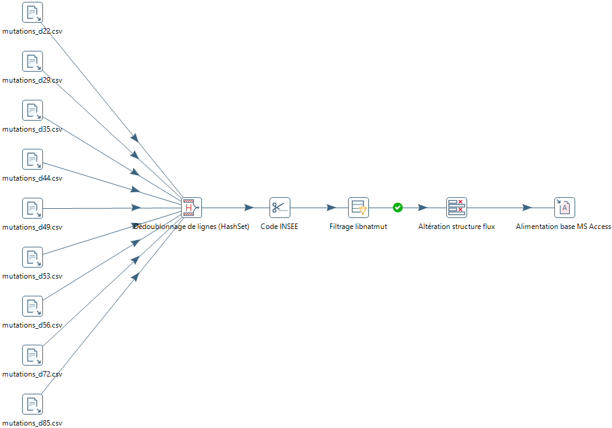
Traitement des données
Contexte Données Traitement Intégration Outil Conclusion
Regroupement des données
Réécriture de la variable code INSEE à des fins d’exploitation
Suppression des variables non nécessaire
Filtrage des ventes

Slide 7
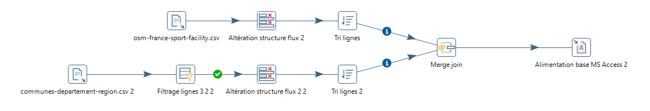
Traitement des données
Contexte Données Traitement Intégration Outil Conclusion
Nettoyage des données infrastructure sportive
Harmonisation des codes communes
Alimentation d’une table Access

Slide 8
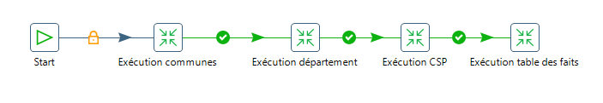
Traitement des données
Contexte Données Traitement Intégration Outil Conclusion
Création d’un job
Automatisation des mise à jours des tables
A partir de ce job pour automatiser encore plus la mise à jour des tables

Slide 9
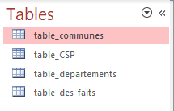
Intégration des données
Contexte Données Traitement Intégration Outil Conclusion
Création de tables sur notre base
Stockage des données
Base de données reliée à notre Datavisualisation

Slide 10




Développement de l’Outil
Contexte Données Traitement Intégration Outil Conclusion
Vue Foncière
Vue CSP
Vue Évolution
Filtre possible sur les régions, les départements et les années
Démonstration de l’outil

Slide 11
Conclusion
Contexte Données Traitement Intégration Outil Conclusion
Synthèse
ETL fonctionnel
Base alimentée
Outil décisionnel
Résultats
Évolution de la valeur foncière similaire entre les deux régions
Professionnel intermédiaire plus représentés que les autres régions
Nombre de ventes de logement plus élevé dans les Pays de la Loire
Ouverture
Données météorologiques
Données sur la santé économique
Aller plus loin dans l’automatisation

Slide 12
Merci de votre écoute !

